Slide 1
SM-U3-1 側向土壓力理論｜觀念講義・拼圖四
理論邊界：適用條件與安全考量
前三塊拼圖給你計算的刀槍；這一塊告訴你公式的物理極限——考場選對公式，設計不過度樂觀
邊界一
Rankine／Coulomb
邊界二
斜填土 β 修正
邊界三
被動土壓保護傘
示範牆貫穿全篇：H = 6 m、γ = 18 kN/m³、φ = 30°、c = 0；牆趾前埋深 D_{f} = 1.5 m；圖上數字全部可對帳

Slide 2
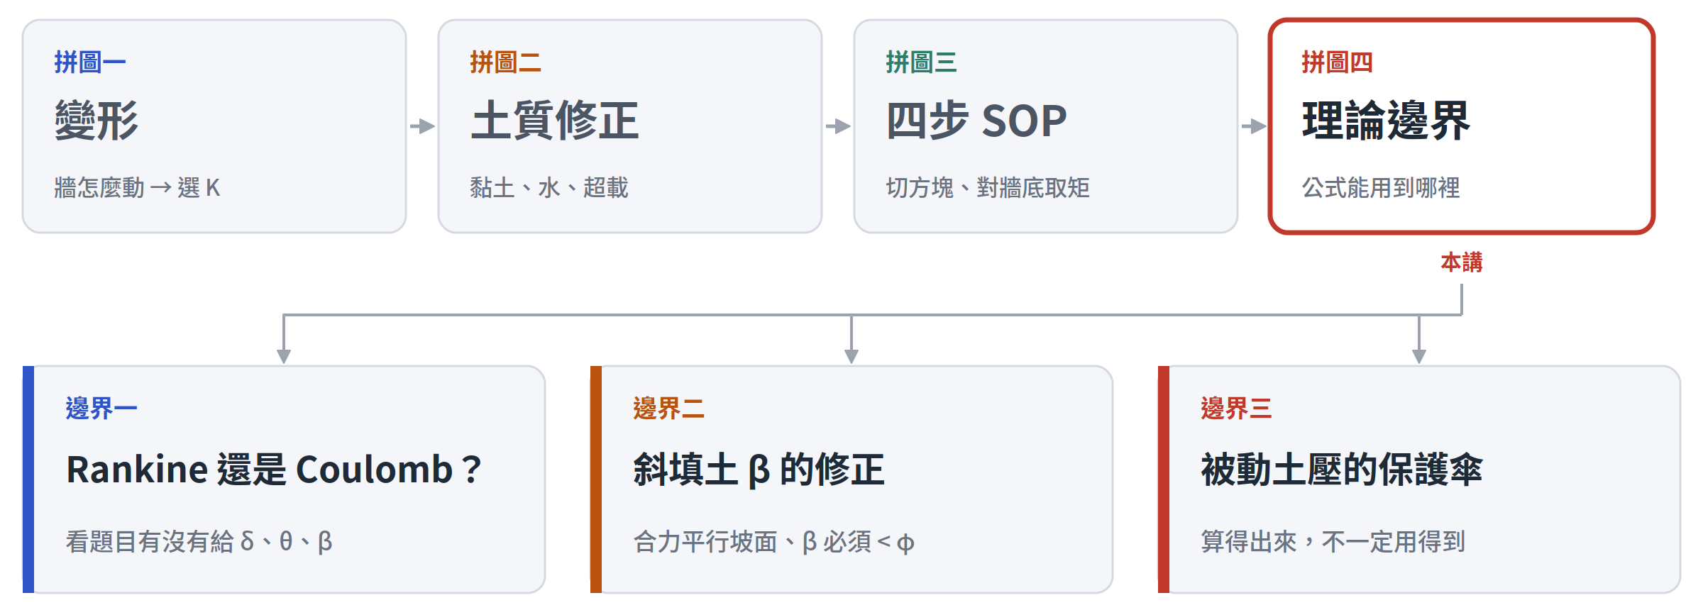
OVERVIEW · 拼圖四的角色
最後一片拼圖：不是再多一條公式，而是知道公式能用到哪裡
三個邊界各管一件事：
選公式（Rankine／Coulomb）→ 修幾何（斜填土 β）→ 守安全（被動抗力不能全信）。本講每個結論都用同一道示範牆算給你看。
2

Slide 3
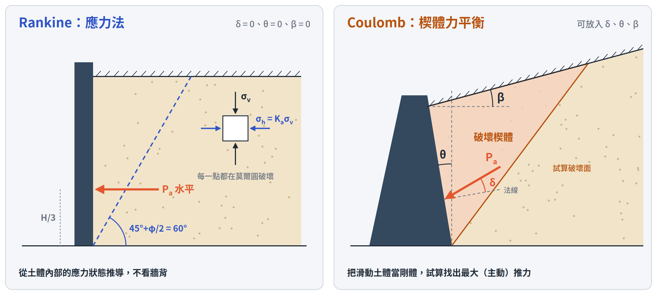
邊界一 · RANKINE vs COULOMB
兩大流派差在「看哪裡」：土體內部的應力，還是整塊滑動楔體
右圖依 Das 教科書定義：θ 為牆背與鉛直線夾角，填土壓在牆背上方為正；β 為填土坡角；δ 為牆背摩擦角。
3

Slide 4
邊界一 · 比較表
主動時 Rankine 偏保守，被動時 Coulomb 偏危險
項目 | Rankine（應力法） | Coulomb（楔體法） | 考試上的意義
底層假設 | 牆背垂直 θ = 0、完全光滑 δ = 0、填土水平 β = 0 | 可含斜牆背 θ、牆背摩擦 δ、斜填土 β | 題目給 δ、θ 就是在叫你換公式
推導角度 | 土體每一點都達極限 → 莫爾圓 | 滑動楔體當剛體 → 試算求極值 | 三參數歸零時兩者完全一致
主動 K_{a} | 忽略摩擦 → 偏大（保守） | δ 分擔一部分 → 較小、較貼近實際 | 本例 0.333 vs 0.297
被動 K_{p} | δ = 0 → 偏小（保守） | 平面破壞面 → 高估，δ 大時嚴重 | 本例 3.00 vs 6.11
合力方向 | 平行填土面（水平填土即水平） | 與牆背法線夾 δ 角 | 檢核前要先拆水平、垂直分力
為什麼 Rankine 主動偏保守？
真實牆背有摩擦，會「托住」一部分下滑的土；Rankine 當它不存在，推力就算大了。
為什麼 Coulomb 被動偏危險？
被動破壞面實際上是彎的；假設成平面會找不到真正的最小抗力，K_{p} 算太大。
4

Slide 5
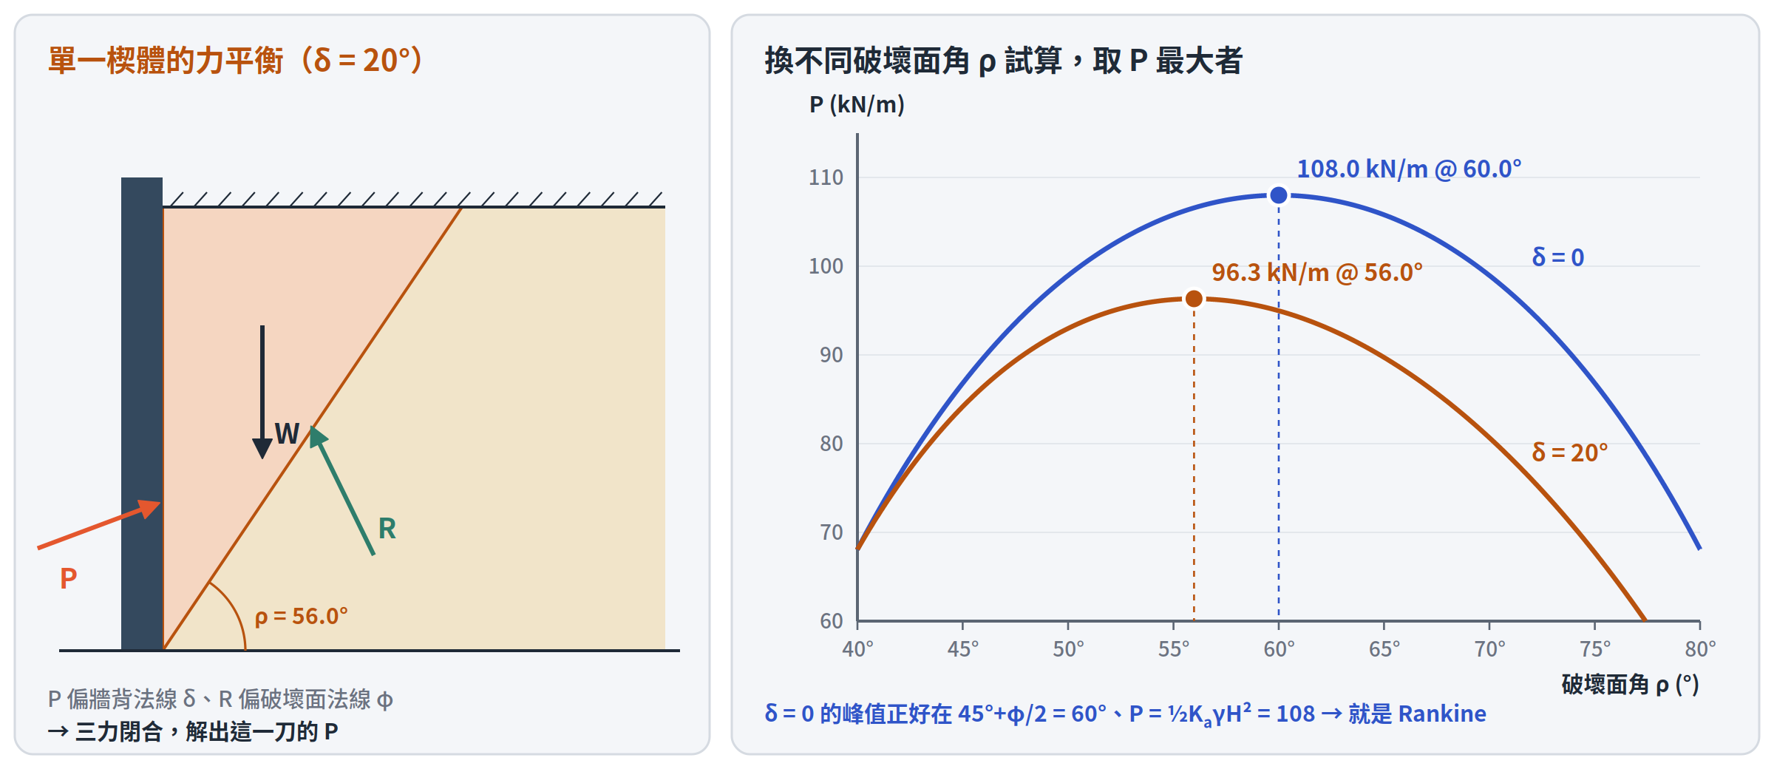
邊界一 · COULOMB 的算法
切一刀、解三力、找最大：主動土壓就是所有試算刀中最大的推力
同一道示範牆：δ = 20° 時最危險的一刀在 ρ = 56.0°，P_{a} = 96.3 kN/m；δ = 0 時回到 60° 與 108.0 kN/m。
5

Slide 6
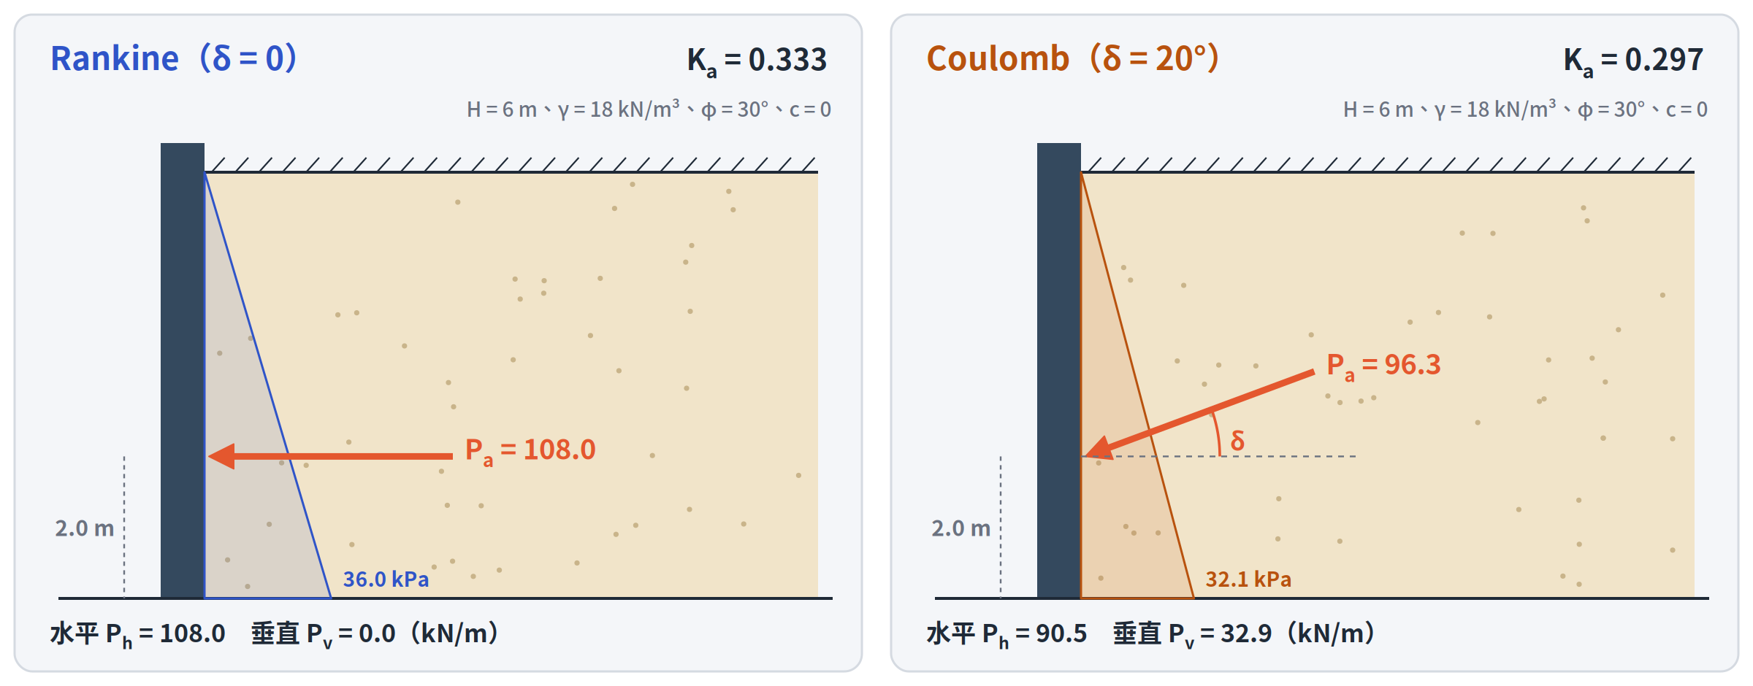
邊界一 · 示範牆
給了 δ = 20°：推力小了，方向也歪了——水平推力少 16.2%
水平推力
多了垂直分力
所以 Rankine…
108.0 → 90.5 kN/m
P_{v} = 32.9 kN/m 向下
主動側偏保守
滑動、傾覆的主要來源變小
壓在牆背上，反而幫忙抗滑、抗傾
安全但可能不經濟；題目沒給 δ 就用它
6

Slide 7
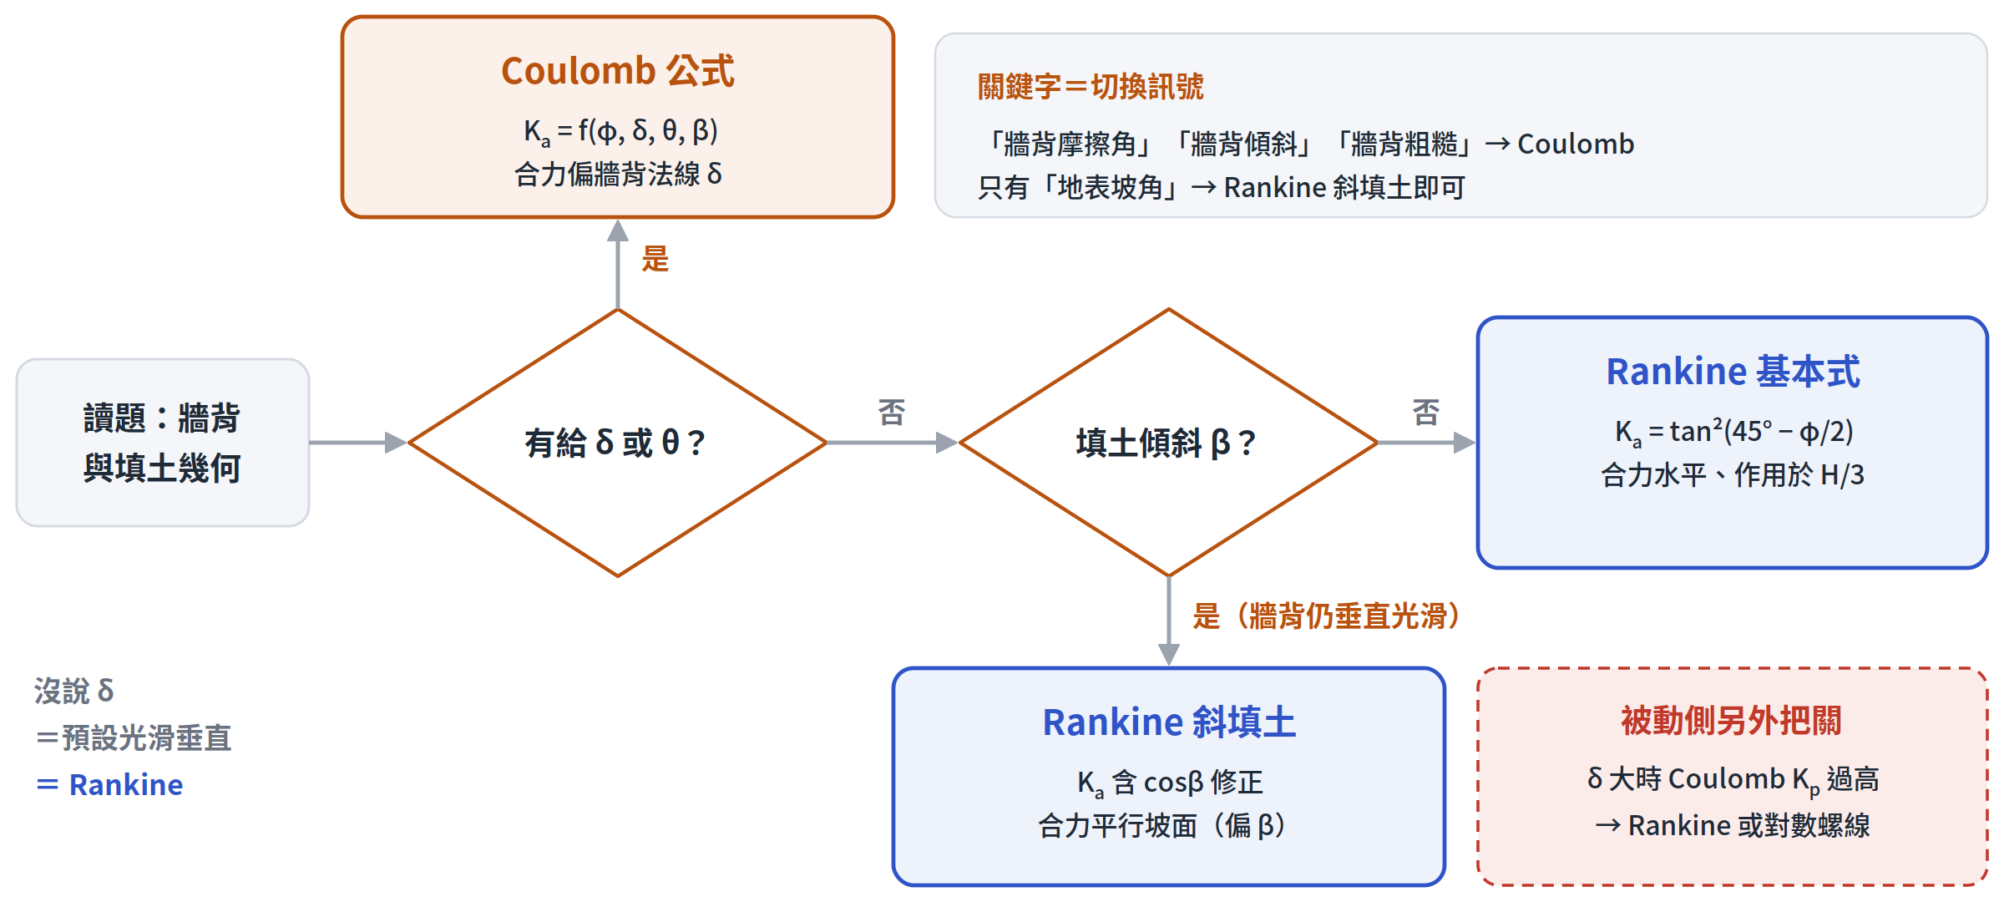
邊界一 · 考場選用指標
兩個問題決定公式：有沒有 δ、θ？填土斜不斜？
7

Slide 8
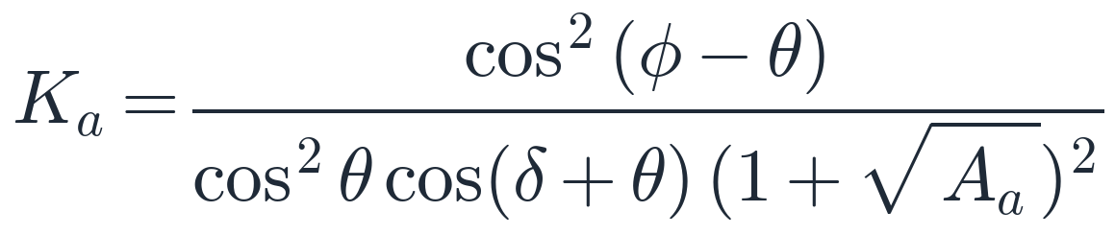
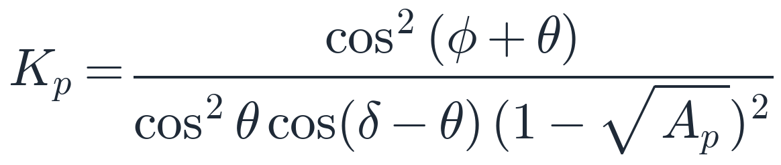
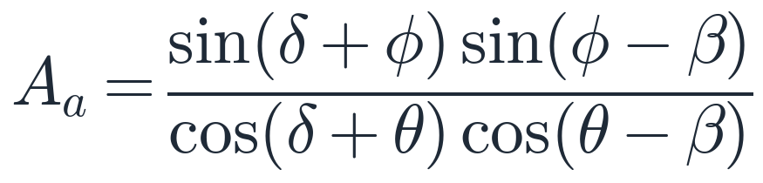
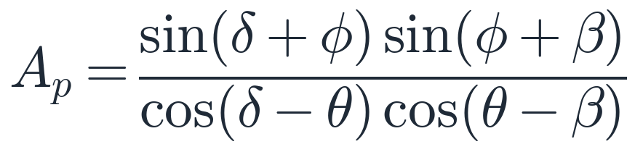
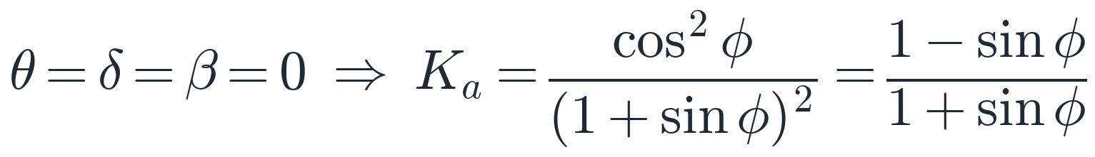
邊界一 · COULOMB 公式
長得嚇人，但只是把 δ、θ、β 三個幾何量放進去
主動（楔體往下滑）
被動（楔體被往上推）
退化檢查
＝ tan²(45° − φ/2)
符號陷阱：各教科書 θ 的量法、正負不一，甚至有人量「牆背與水平」的夾角。考場先看題目附圖，把角度對到公式的定義再代入。
合力拆分：P_{h} = P_{a} cos(δ + θ)、P_{v} = P_{a} sin(δ + θ)（本講 θ 定義下）。
8

Slide 9
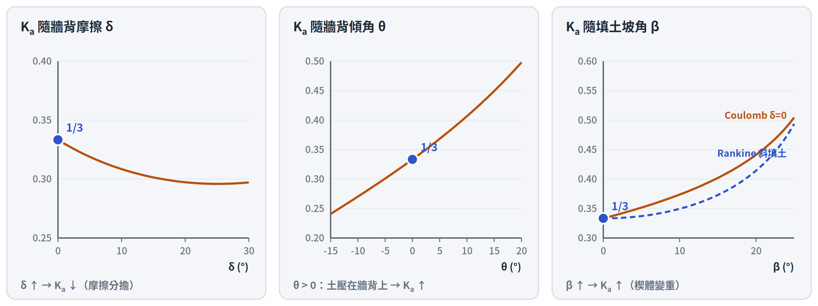
邊界一 · 退化特性
三個參數各自歸零，Coulomb 都回到 Rankine 的 1/3——兩者不矛盾
漂亮的對帳：Coulomb 取 θ = 0、δ = β = 15° → K_{a} = 0.373，恰等於 Rankine 斜填土的 0.373
Rankine 斜填土＝「牆背摩擦角剛好等於 β」的 Coulomb；若 Coulomb 取 δ = 0（合力垂直牆背），K_{a} 反而是 0.402。
9

Slide 10
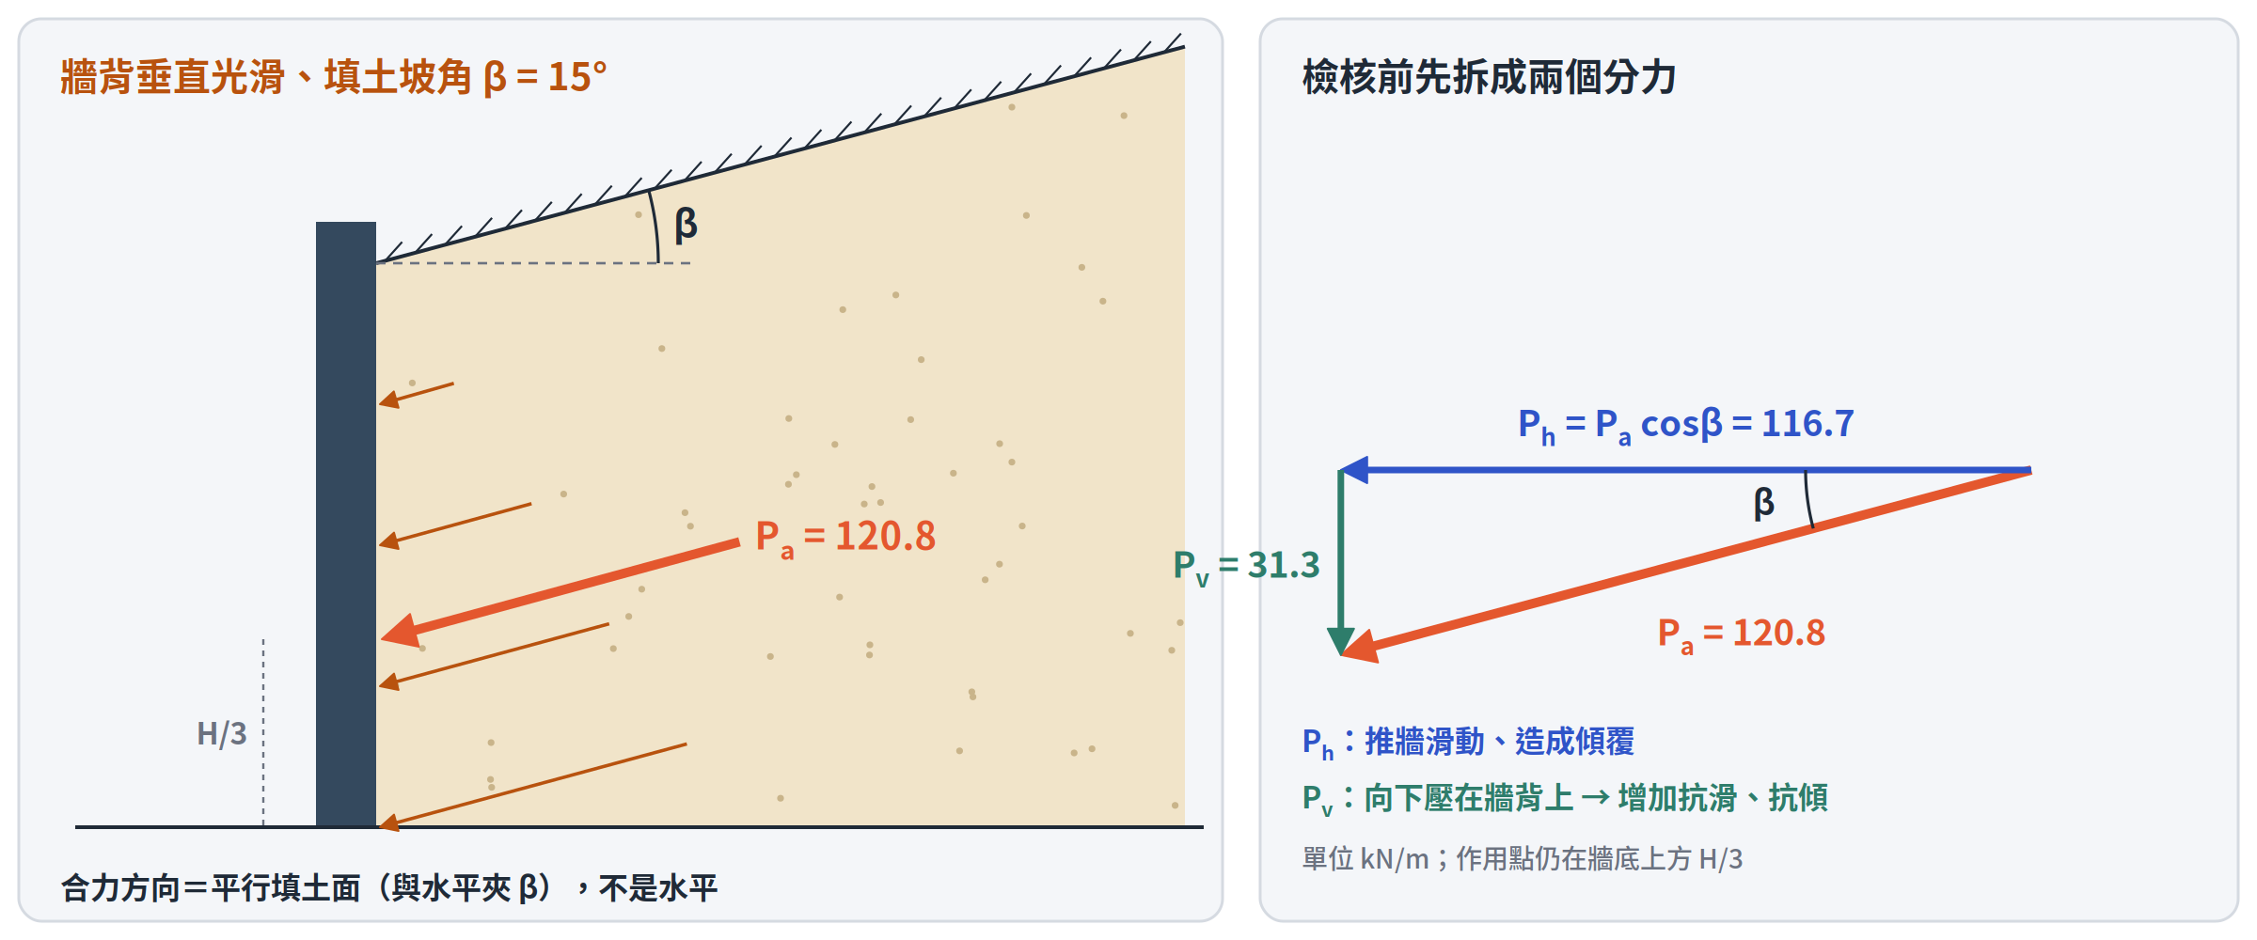
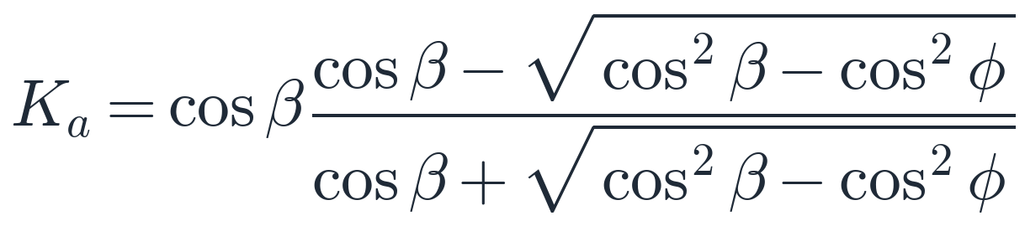
邊界二 · RANKINE 斜填土
牆背仍垂直光滑，但地表有坡角 β：K_{a} 要修正，合力要轉向
β = 15°、φ = 30° → K_{a} = 0.373
P_{a} = ½ × 0.373 × 18 × 6² = 120.8 kN/m
P_{h} = 116.7、P_{v} = 31.3（合力平行坡面）
10

Slide 11
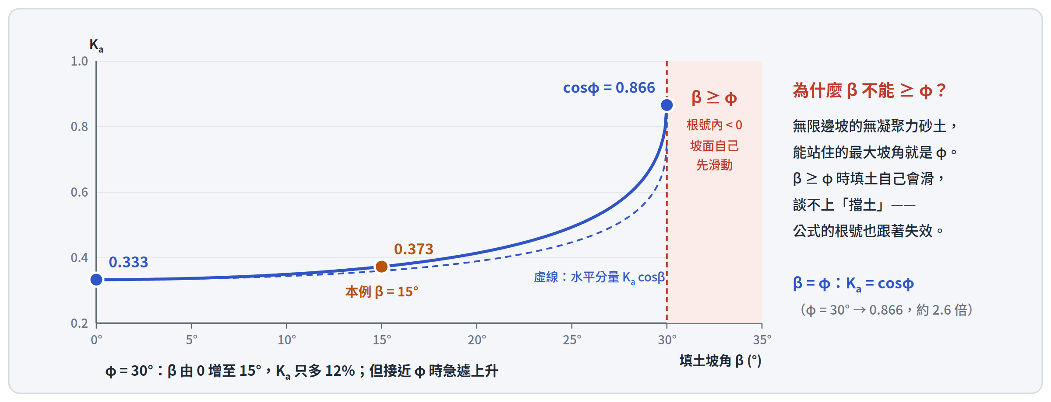
邊界二 · 物理邊界 β < φ
β 越接近 φ，K_{a} 越陡；β ≥ φ 時公式直接失效
水平填土
K_{a} = 0.333
β = 15°
K_{a} = 0.373
β → φ
K_{a} = 0.866
P_{h} = 108.0
P_{h} = 116.7（+8.1%）
填土即將自己滑動
11

Slide 12
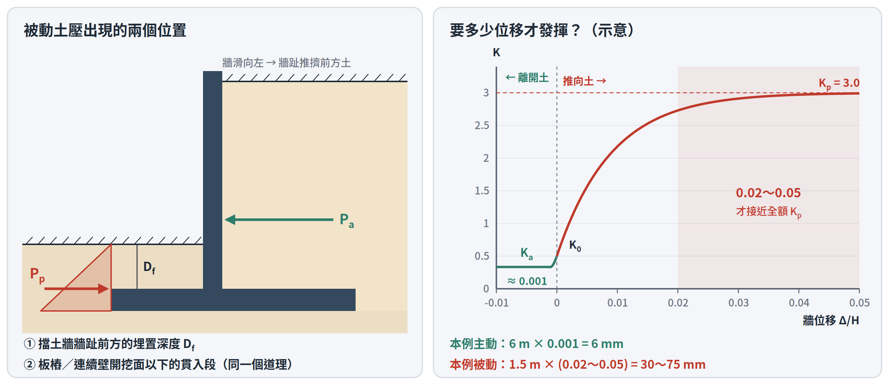
邊界三 · 被動土壓
被動抗力很大，但要「推得很多」才出得來
位移比例依土性而異（砂土密實者較小）；重點是數量級：被動所需位移是主動的數倍到數十倍，牆常在那之前就已失效或超過使用限度。
12

Slide 13
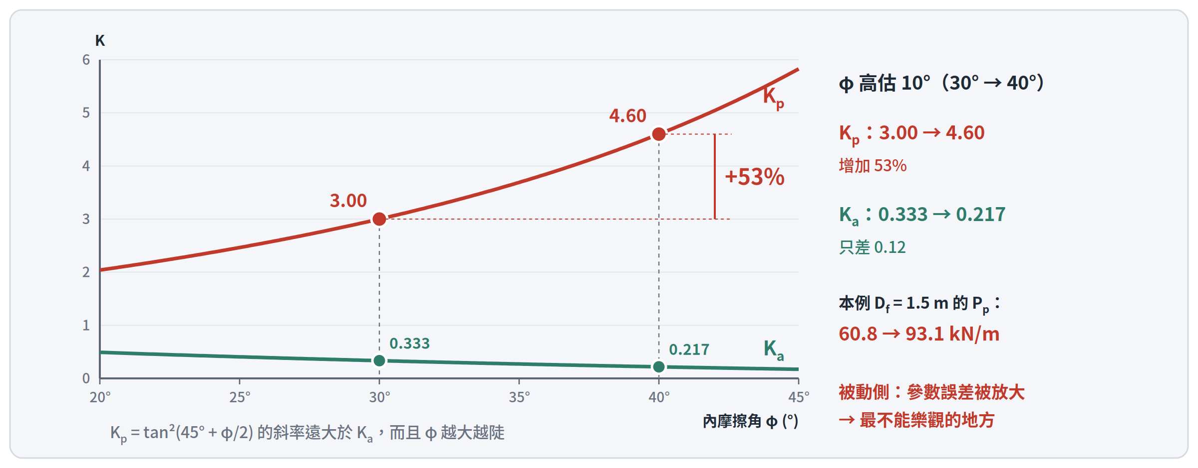
邊界三 · 對 φ 極度敏感
φ 高估 10°：K_{p} 暴增 53%，K_{a} 只變 0.12
試驗求得的 φ 本來就有幾度的誤差——在主動側幾乎無感，在被動側卻會讓抗力膨脹一半。所以被動側永遠用保守值。
13

Slide 14
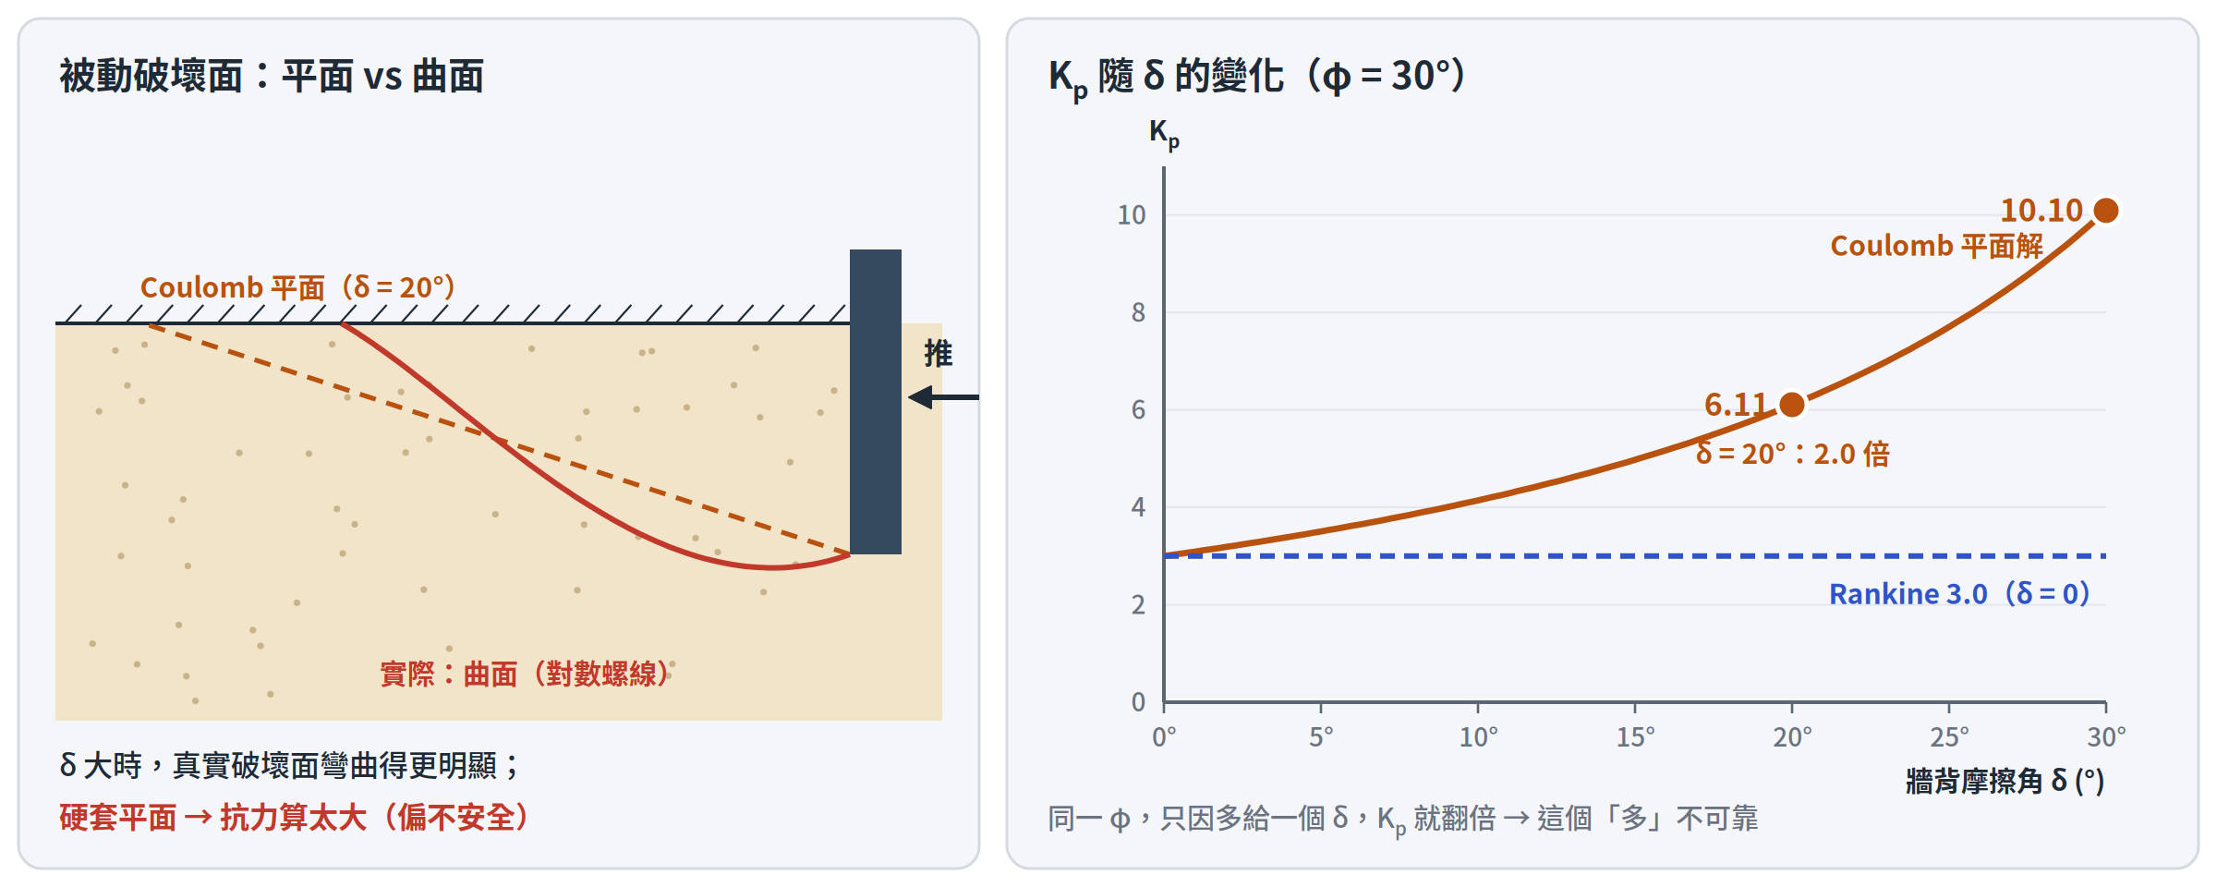
邊界三 · 幾何過度樂觀
Coulomb 算被動：δ = 20° 時 K_{p} = 6.11，是 Rankine 的 2.0 倍
嚴謹設計：被動側改用對數螺線法（或據此製成的 K_{p} 圖表）；考題若只給公式，用 Rankine（δ = 0）最穩。
14

Slide 15
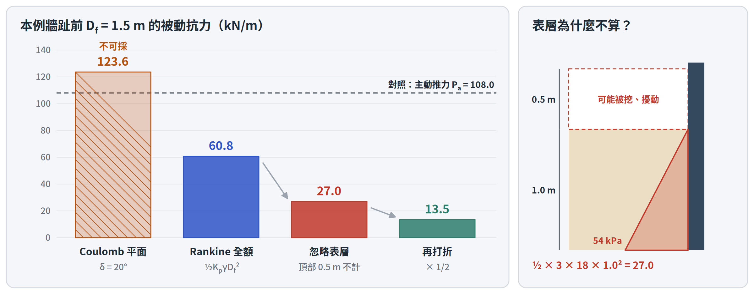
邊界三 · 設計保護傘
算得出 123.6，敢用的只有 13.5：被動抗力要層層打折
① 折減係數
② 表層忽略
③ 幾何別樂觀
設計值乘 1/2～1/3，或乾脆不計
開挖、擾動、沖刷後可能不存在
δ 大時不用 Coulomb 平面解
15

Slide 16
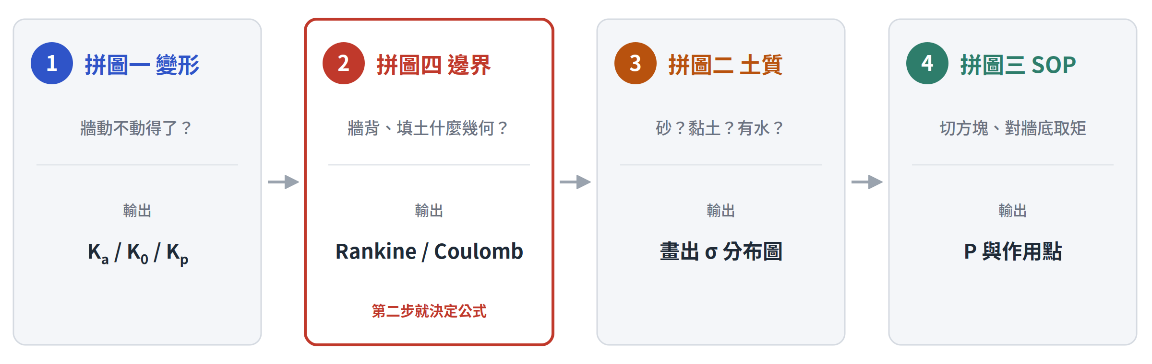
SYNTHESIS · 四塊拼圖貫通
任何側向土壓題，都照這個順序串起四塊拼圖
為什麼「邊界」排在第二步？
K 的種類定了（拼圖一）之後，立刻要決定用哪一套 K 公式——Rankine 還是 Coulomb、要不要斜填土修正。
這一步錯了，後面畫圖、切方塊再精準也是錯的數字；被動側則在最後檢核時再套一次保護傘。
16

Slide 17
MISTAKES · 六個失分點
三個邊界各有兩個陷阱，全部用示範牆量化
邊界一
邊界一
邊界二
給了 δ 還用 Rankine
Coulomb 合力當水平
斜填土合力畫成水平
水平推力 108.0 vs 90.5，多算 19.3%（偏保守但不是題目要的答案）
96.3 全當水平推力，比 90.5 高估 6.4%，且漏掉向下的 32.9
應平行坡面：P_{h} = 116.7、P_{v} = 31.3，不是 120.8 全水平
邊界二
邊界三
邊界三
β ≥ φ 還硬代公式
被動抗力全額計入
δ 大時用 Coulomb 算 K_{p}
根號內為負 → 邊坡本身不穩，應先檢討邊坡穩定
需 30～75 mm 位移；本例設計只剩 13.5（全額 60.8 的 22%）
6.11 是 Rankine 3.00 的 2.0 倍，偏不安全
17

Slide 18
重點回顧
1
沒給 δ、θ → Rankine；給了 → Coulomb；三者歸零時兩者相同
2
Coulomb 合力偏牆背法線 δ：本例水平推力 90.5 < Rankine 108.0
3
斜填土：K_{a} 含 cosβ 修正、合力平行坡面、β 必須 < φ
4
被動：對 φ 敏感（+53%）、要大位移、平面解高估 → 打折、忽略表層
四塊拼圖到齊：變形 → 邊界 → 土質 → SOP，任何側向土壓題都走這一條路

